Slide 1
指定寄付金制度とは？
《指定寄付金》
「青山学院万代基金」を活用 青山学院 寄付申込 (aoyamagakuin.jp)
【特徴1】スマホからクレジットカード決済可能
【特徴2】指定寄付金制度利用（税制上の優遇措置）
＊約3割の税控除が受けられる。
（1万円以上の寄付をされる方のメリットなので、少額の方は
その制度を活用せずとも決済可）

Slide 2
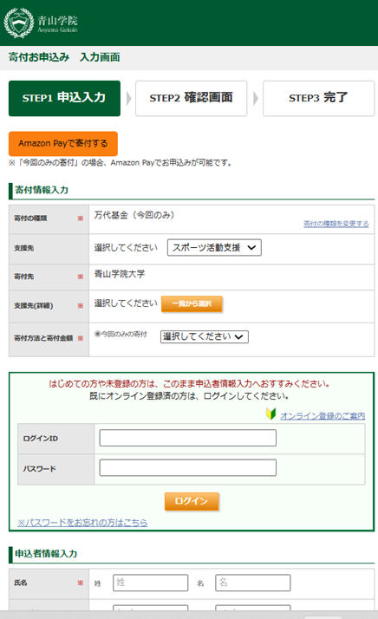
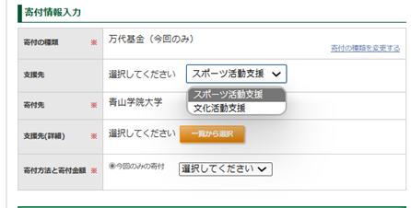
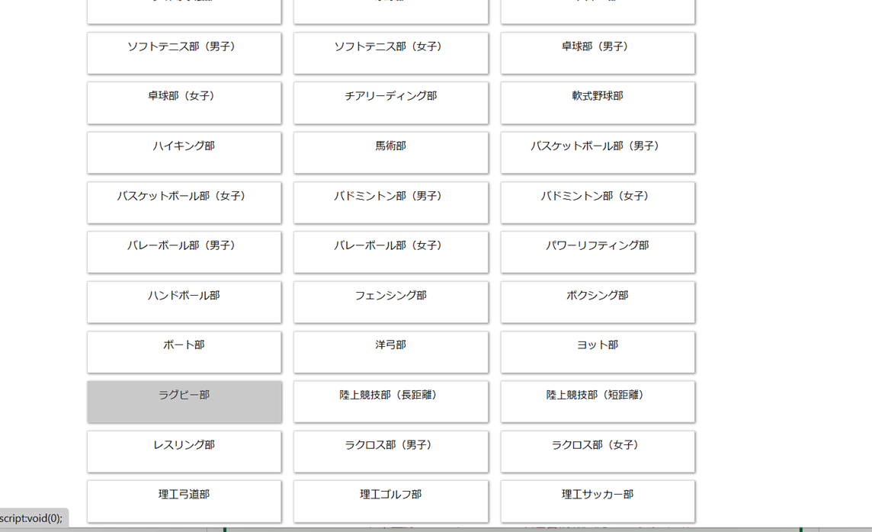
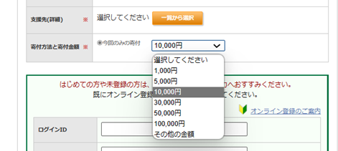
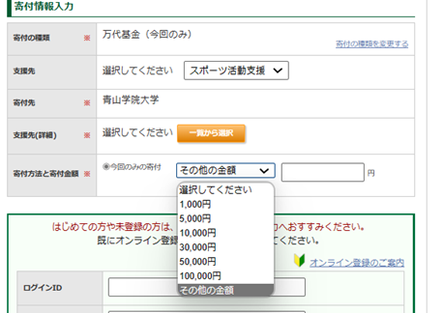
指定寄付金制度 寄付申込み 入力画面 入力マニュアル①
①「スポーツ活動支援」
を選択する。
（何もしなくても選択されてます。）
①
②
②「ラグビー」を
選択する。
（画面拡大縮小で「ラグビー」アイコン場所は変わります。）
③
③寄付したい金額が表示にない場合は、「その他の金額」を選択する。
（横に入力スペースが出てます。）
③「金額」を
選択する。
（画面は、1万円の場合です。）

Slide 3
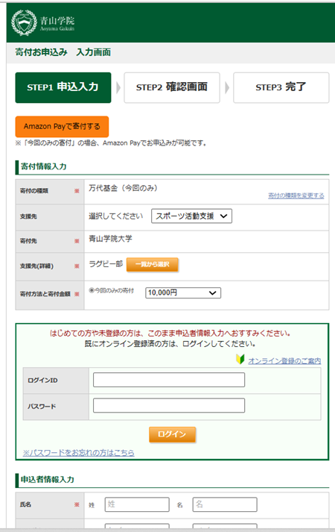
指定寄付金制度 寄付申込み 入力画面 入力マニュアル②～入力後表示～
左は、
①「スポーツ活動支援」
②「ラグビー」
③「10,000円」
が選択されている状態ですので、確認願います。
①
②
③
④
④ ①②③が確認できたら、
下へスクロールしてください。
（申込者情報入力へ）

Slide 4
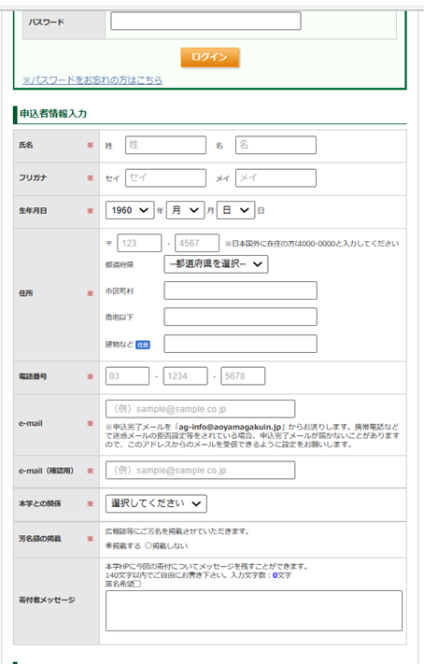
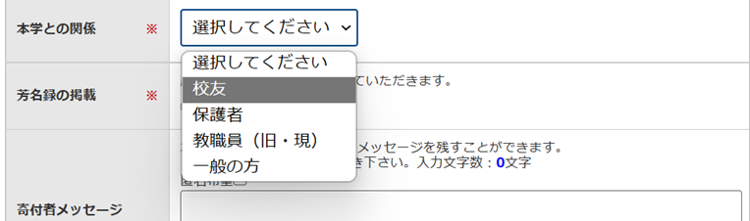
指定寄付金制度 寄付申込み 入力画面 入力マニュアル③
＊（必須項目）すべて入力を
お願いします。
⑤「本学との関係」について
◆校友の方（OB･OG含む） 「校友」
◆当院学生の保護者 「保護者」
◆企業スポンサー・一般の方「一般の方」
を選択する。
⑤

Slide 5
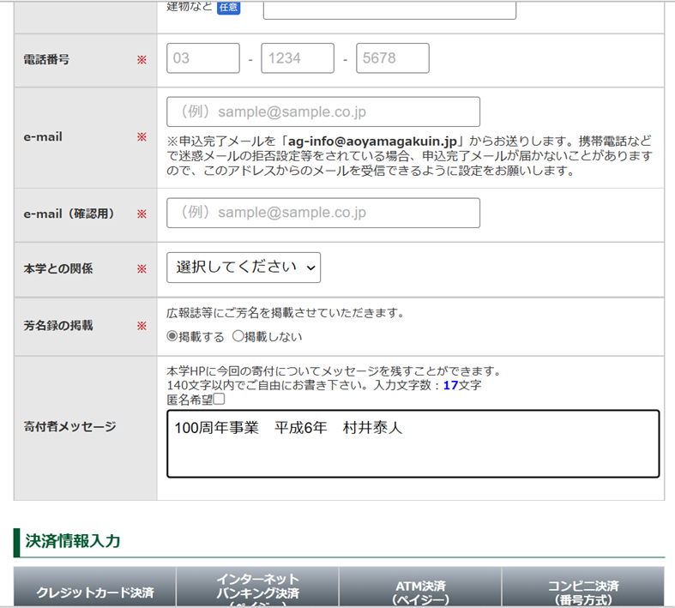
指定寄付金制度 寄付申込み 入力画面 入力マニュアル④
⑥「100周年」を記載する。
＊現役へのメッセージ記載される場合は行を変えて2行目から記載願います。
⑥
●●●-●●●●-●●●●
【例】大学選手権出場に期待してます！

Slide 6
指定寄付金制度 寄付申込み 入力画面 入力マニュアル⑤
⑦「クレジットカード決済」を選択する。
【注意】
クレジットカード決済以外の決済方法を選択する際の
お問い合わせは、下記へお願いします。
（法人としての振込での寄付を希望される時も同様）
《学校法人青山学院 学院連携本部》
〒150-8366 東京都渋谷区渋谷4-4-25
TEL：03-3409-6208 FAX：03-3409-3890
0120-900-420（フリーアクセス） E-mail：ag-info@aoyamagakuin.jp
受付時間：平日9：00～17：00、土9：00～13：00
（日祝除く）
責任者名：学院連携本部・重山 直輝
⑦

Slide 7
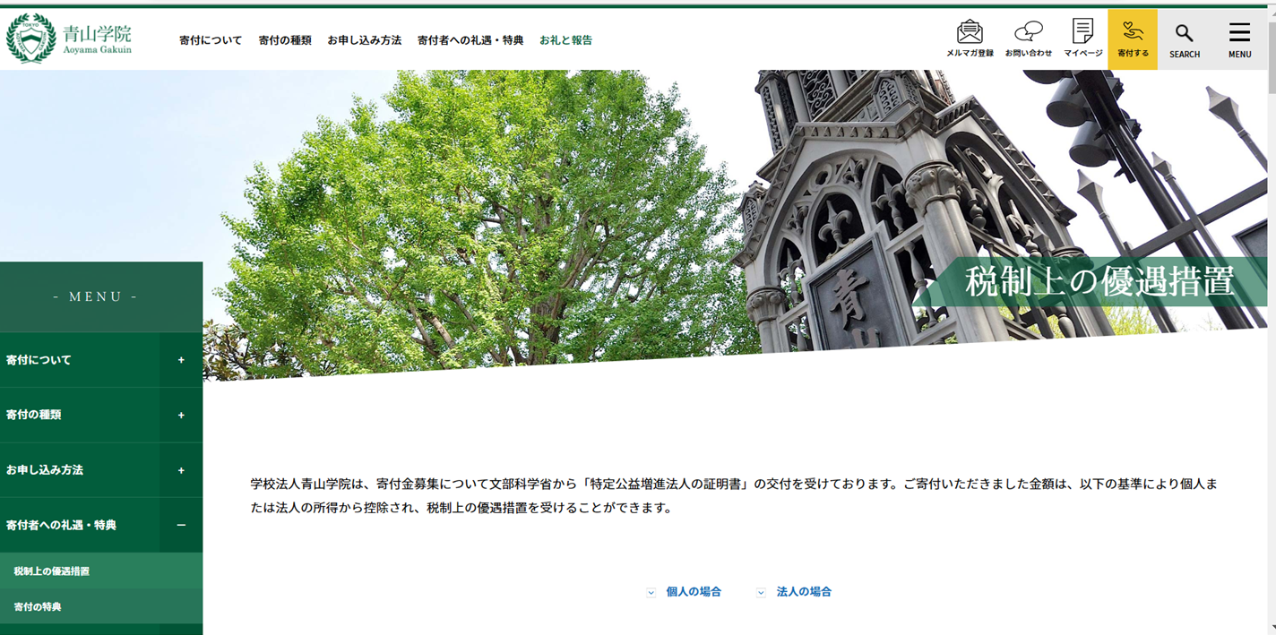
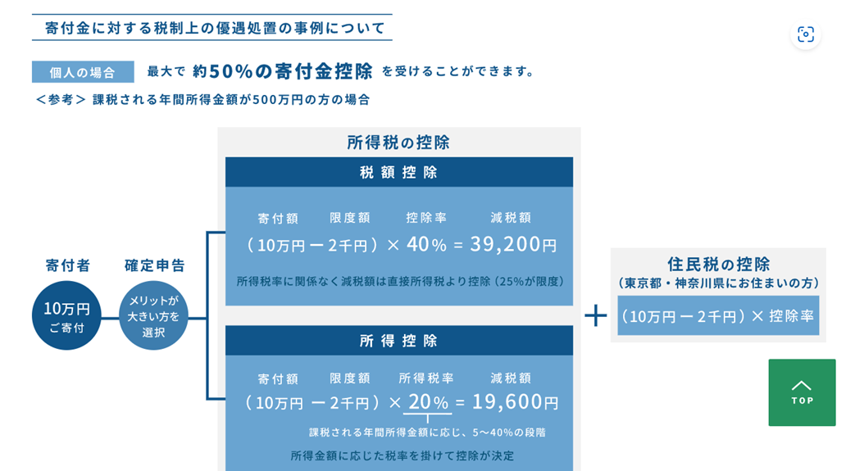
指定寄付金制度 寄付申込み ～税制上の優遇措置について～
【税制上の優遇措置手続き】
1万円以上の寄付金で税制上の優遇措置が受けられます。
詳細は、下記のリンクへアクセス願います。
税制上の優遇措置 | 青山学院 (aoyamagakuin.jp)
以上

